Slide 1
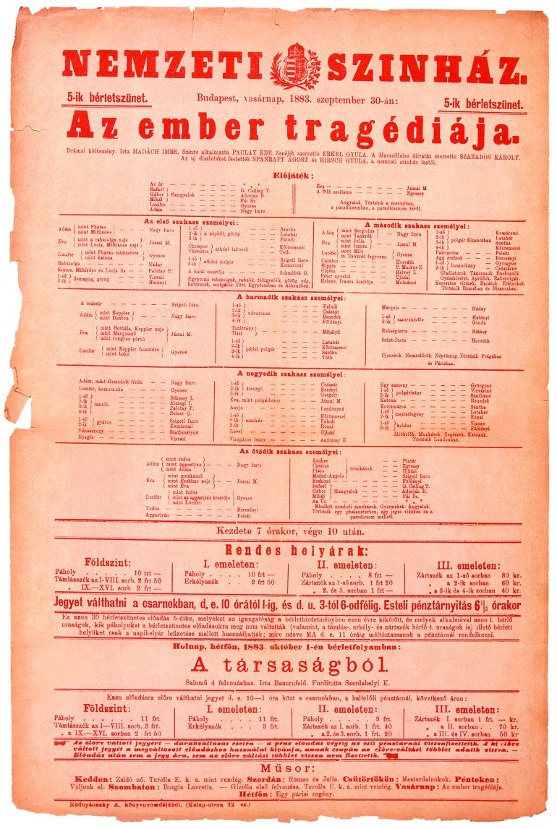
Madách Imre:
Az ember tragédiája
ŐSBEMUTATÓ
1883. szeptember 21.
Nemzeti Színház
Rendezte:
Paulay Ede

Slide 2
AZ ELŐADÁSRÓL:
Színháztörténetünk számára kétségtelenül az volt Paulay Ede legfontosabb és legsikeresebb vállalkozása, hogy 1883. szeptember 21-én be merte mutatni Madách Imre csodálatos remekművét, filozófia és látvány pazar ötvözetét.
Paulay több jelentős színházi embernek is kikérte a véleményét a bemutató előtt.
Meghagyta a Tragédia keretes szerkezetét, de a mű körülbelül négyezer sorából csupán 2560 maradt.
A színeket előjátékra és öt szakaszra osztotta, és a négy órás előadást öt szünettel mutatta be.
Újítás volt, hogy nem a raktár mélyéből elővett régi, más előadásokhoz készült díszleteket használták csak, hanem Paulay újakat, a darabhoz tökéletesen illőeket rendelt, melynek terveit ő maga rajzolta meg. A díszletek és a jelmezek tervezésénél Feszty Árpád is közreműködött.
„Díszes, de nem csillogó keretet terveztem a képekhez. Sehol sem akartam a külső fénnyel vonni el a figyelmet a költeményről; de törekedtem mindent előállítani, ami világosabbá, könnyen érthetővé teheti” Paulay Ede
„egészen új díszleteket tán ötöt csináltatott. Új volt a mennyország, a paradicsom, a paradicsomon kívüli szín, a falanszter és az eszkimó kép. Részben új volt Egyiptom, Prága, Párizs és London, a többi mind régi volt. Hanem egészében mégis úgy festett minden szín, mintha akkor került volna csak ki a műhelyből.” Tóth Imre

Slide 3
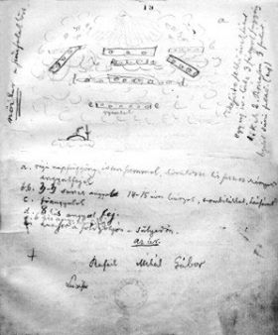
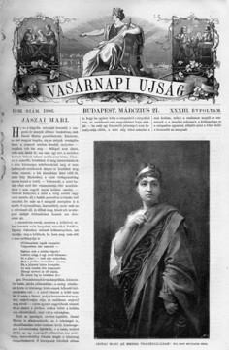
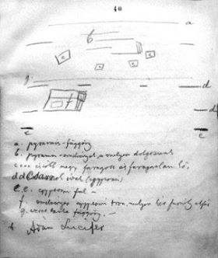
Paulay remekül ráérzett arra, hogy a külsőségek jelentősen feldobják a darabot.
Látványos sikeréhez a színház technikai felszereltsége is hozzájárult: az első ízben alkalmazott villanyfény, a jól működő süllyesztő és a megnövelt színpad.
A Nemzeti egész társulatára szükség volt a mű előadásához. A tömegjelenetekhez több száz statisztát alkalmaztak.
A tökéletes illúzióhoz a jelmezeken és a díszleteken túl, a különböző hanghatások alkalmazása mellett Paulay a kísérő zenének is nagy szerepet szánt. A darab nyitánnyal indul, s a rendezőpéldány 34 zeneszámról tudósít.
A valódi sikert azonban a szereplők aratták: Nagy Imre Ádámként, Jászai Mari Évaként, Lucifer szerepében a pályakezdő Gyenes László lépett színpadra.

Slide 4
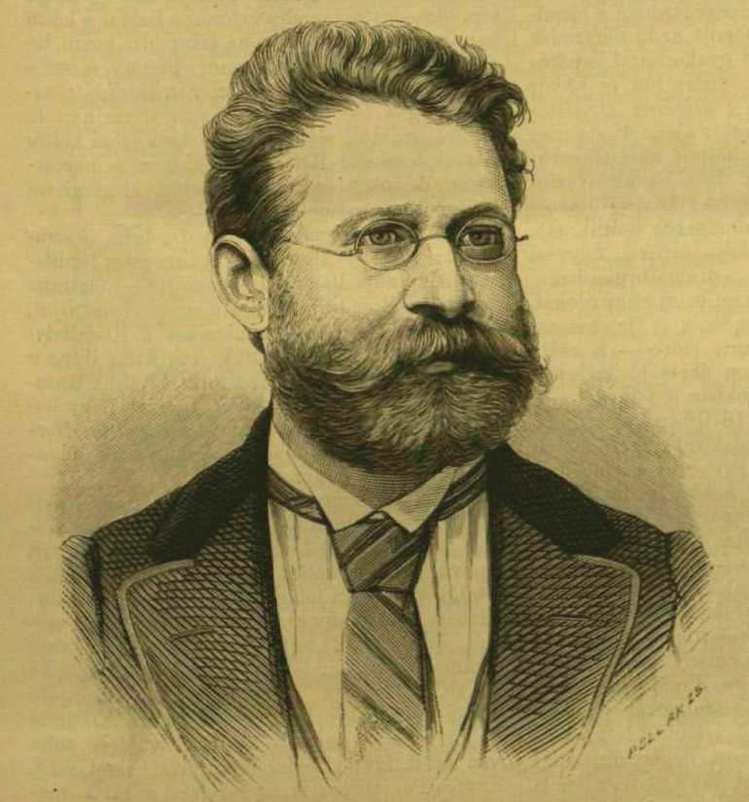
1852 - Kassán tanul, első színdra lépése Miskolcon
1863 -1894 a pesti Nemzeti Színház tagja haláláig
1865 - A Színészeti Tanoda tanára, 1868-tól titkára és a drámai gyakorlat tanára
1876 - a Petőfi Társaság alapítótagja, II. európai tanulmányútja: Párizs és London
1878 - Nemzeti Színház drámai szakigazgatója
1881 - a "Ferenc József-rend lovagkeresztje" kitüntetést kapja a királytól
1882 - a Kisfaludy Társaság rendes tagja
1883. szeptember 21. Színpadra viszi Madách: "Az ember tragédiája" című színművét, először, példát adva a későbbi koroknak
1884 - feleségül veszi Adorján Berta kolleganőjét
gyermekük: Paulay Erzsi (1886-1959) színésznő
1888 - a Magyar Írók és Művészek Társasága, elnökévé választják
Paulay Ede ( 1836-94)

Slide 5
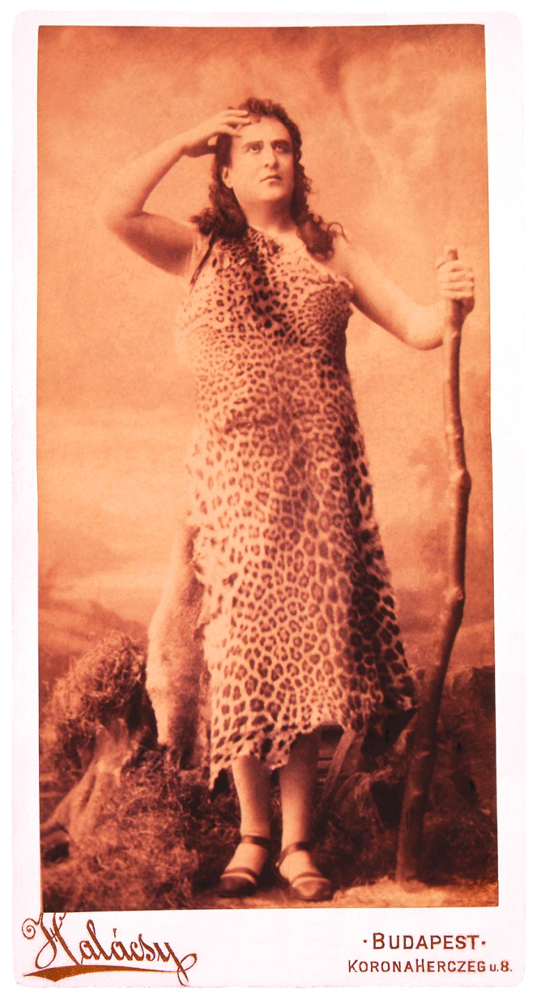
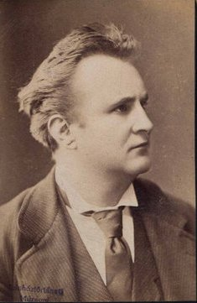
1864 – tanulmányait félbeszakította, kórista Szabadkán
1865 – debreceni színtársulat tagja
1867-70 – a színészeti tanodában tanult, tanára Paulay Ede
1870 – Nemzeti Színház tagja
1883 – Az ember tragédiájában Ádám szerepét alakította
1889 – rendező a Nemzetiben, és tanított a színiakadémián
1893 szeptember 5-én öngyilkosságot követett el
Nagy Imre (1849-93)

Slide 6
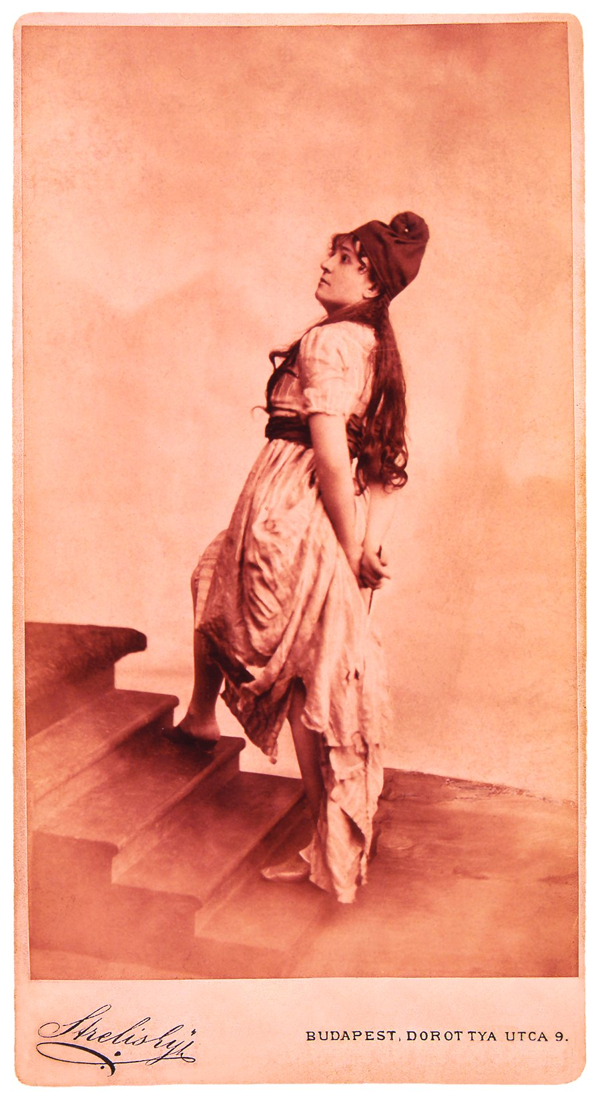
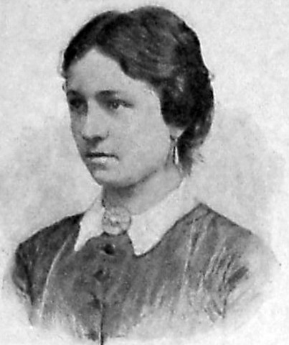
1866 – Königgrätzi csatatéren hősies markotányosnő
1867 – megszökik, Székesfehérváron, majd Budapesten a népszínháznál színésznő
1869 – Kolozsvári színházhoz szegődik
1872 – Nemzeti Színház tagja
1883 – Az ember tragédiájában Éva szerepét alakítja
1901 – a Nemzeti Színház örökös tagja
Első világháború alatt korházakban lép fel, támogatja a katonákat.
1922 – a Nemzeti Színház tiszteleti tagjává választják
1909 – Petőfi Társaság tagja
1916 – Kisfaludy Társaság Greguss-díját kapja
Jászai Mari (1850-1926)

Slide 7
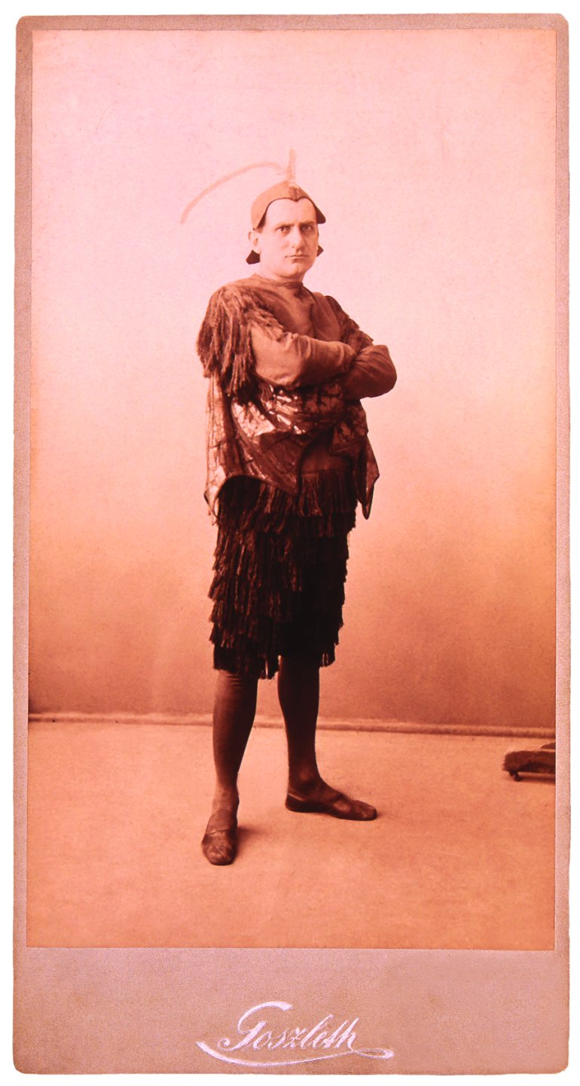
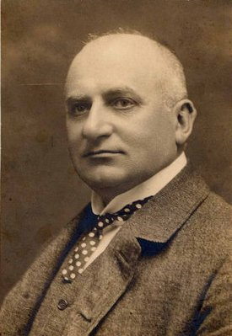
1878 – budapesti színitanoda, Paulay Ede tanítványa
1878 – párizsi ösztöndíj
1879 – Kolozsvárra szerződött
1882 – Nemzeti Színház tagja
1883 – Az ember tragédiájában Lucifer szerepét alakította (400-szor)
1907 – Nemzeti Akadémia örökös tagja
1920 – beszédet és drámát oktat a színiakadémián
Gyenes László (1857-1924)

Slide 8
„…mindenkor édesen fogok emlékezni a napra, midőn ama nevezetes műnek, az Ember tragédiájának habár csupán töredékeit olvasva Önök előtt, majd örvendő meglepetés, majd lelkesült csudálkozás, itt javalló elégültség, ott elmélyedő figyelem, mindenütt pedig folytonos, fokozatok érdek kifejezését láttam a hallgatók arcain” Arany János.
„Nem a »vanitatum vanitas« csüggesztő bölcsészete szól e műből; melegszívű költő szól belőle, ki a világtörténet drámailag jellemző, szomorú konkrét képei mellé vigaszul állítja fel a szív benső világát és a hit biztató malasztját. […] Sokan voltak, […] s ez a nagy közönség négy óra hosszán át szakadatlan figyelemmel nézte ama nagy történeti tableauk életelevenségét, melyek némelyikéhez szűk a mi színpadunk.” Fővárosi Lapok, 1883. szeptember 22.
Nagy Imre „Ő is modoros színész […] de vannak pillanatai, hol a szenvedély igaz ereje föltarthatatlanul tör elő a sokszor monoton recitálásból. Nagy Imre hangja oly hathatós, hogy dacára annak, miképp az alaphangot sem keresgéli a mérsékeltek közt, még ott is tud fokozatot, ahol már azt hisszük, hogy csak rikácsolni fog. E nagyszerű hanganyaggal mit tehetne Nagy Imre! Ő tisztán szaval, de gyógyíthatatlan modorral.”

